Slide 1
მყარი ნარჩენების ინტეგრირებული მართვა - ქუთაისი
– დამხმარე ტექნიკური ტრენინგი –
„როგორ მოვამზადოთ, როგორ შევადგინოთ და როგორ წარმოვადგინოთ ნარჩენებთან დაკავშირებული მონაცემები“
14 – 15 დეკემბერი, 2016
მომზადებულია: იორგ ვაგნერის მიერ, მყარი ნარჩენების მართვის ექსპერტი, INTECUS GmbH

Slide 2
დღის წესრიგი
მონაცემები ნარჩენების შესახებ - რატომ/რისთვის?
ძირითადი მოსაზრებები
წარმოქმნილი ნარჩენების რაოდენობის გამოთვლა?
როგორ წარვადგინოთ ნარჩენების მონაცემები?
ნარჩენების შემადგენლობის ანალიზი

Slide 3
მონაცემები ნარჩენების მართვის გეგმაში - რისთვის?
გავლენის მოხდენა, მათ შორის:
საჭირო აღჭურვილობის რაოდენობასა და ტიპზე
შეგროვების ორგანიზებაზე
იმ შესაძლებლობებზე რაც საჭიროა ტრანსპორტირებისა და განთავსებისთვის
გამოყენებასა და პოტენციურ რისკებზე (= დამუშავებას)
ხარჯები და მათი სამართლიანი განაწილება ნარჩენების რეალურ წარმომქმნელებზე
ნარჩენების მართვის კოდექსი მოითხოვს (მუხლი 13 - მუნიციპალური ნარჩენების მართვის გეგმა), რომ მუნიციპალური ნარჩენების მართვის გეგმა შეიცავდეს:
შეგროვებული, აღდგენილი და განთავსებული არასახიფათო ნარჩენების რაოდენობისა და სახეობების შესახებ მონაცემებს;
მოსახლეობისგან შეგროვებული, აღდგენილი და განთავსებული სახიფათო ნარჩენების რაოდენობისა და სახეობების შესახებ მონაცემებს;

Slide 4
მონაცემები ნარჩენების მართვის გეგმაში - რისთვის?
ტექნიკური რეგლამენტი „მუნიციპალური ნარჩენების შეგროვებისა და დამუშავების წესის შესახებ“ (კანონქვემდებარე აქტი)
მუხლი 12. მუნიციპალური ნარჩენების ნაკადები
მომსახურების ოპტიმიზაციასთან დაკავშირებული გადაწყვეტილების მიღებისას მუნიციპალიტეტმა უნდა მოიპოვოს და გამოიყენოს შემდეგი ინფორმაცია:
მოსახლეობის რაოდენობა და მომსახურების არეალში ერთ სულ მოსახლეზე წარმოქმნილი ნარჩენების საშუალო წონა, ყოველდღიურად შესაგროვებელი ნარჩენების მთლიანი მიახლოებითი რაოდენობის დასადგენად;
ნარჩენების მოსალოდნელი სიმკვრივე შემგროვებელ ავტომანქანაში ჩატვირთვის შემდეგ;
ბიოდეგრადირებადი მუნიციპალური ნარჩენების რაოდენობა, რაც გავლენას ახდენს ნარჩენების გატანის სიხშირეზე;
ინერტული მასალების შემადგენლობა ნარჩენებში (ქვიშა, თიხა და ა.შ.);
მუნიციპალური ნარჩენების სხვა ფრაქციების შემადგენლობა (ქაღალდი, პლასტიკი, მინა და სხვ.);
სახიფათო მუნიციპალური ნარჩენების რაოდენობა (ბატარეები, ელექტრო და ელექტრონული ნარჩენები და სხვ)
უკავშირდება ნარჩენების რაოდენობას
უკავშირდება ნარჩენების შემადგენლობას

Slide 5
ძირითადი მოსაზრებები
ამჟამად არ არსებობს სანდო ჩანაწერები ნარჩენების წარმოქმნის, წარმოქმნის წყაროებისა და მახასიათებლების შესახებ
ნარჩენების მართვასთან დაკავშირებული გადაწყვეტილებები დღესდღეობით მხოლოდ ვარაუდებსა და დასკვნებს ეფუძნება
ნარჩენების მართვის სწორი დაგეგმვა აუცილებელია რათა ვიცოდეთ მუნიციპალური მყარი ნარჩენების ხარისხობრივი და რაოდენობრივი მახასიათებლები; აგრეთვე ვიცოდეთ ცოტა რამ სამომავლო განვითარების შესახებ (=პროგნოზი)
დახასიათება შეიძლება მოიცავდეს შემდეგი სახის ანალიზს: ფიზიკური და ქიმიური შემადგენლობა, მოცულობა და წარმოქმნის წყაროები. ეს გვაძლევს სასარგებლო ინფორმაციას ნარჩენების დაგეგმვის, მართვისა და საბოლოო განთავსების კუთხით.
მსგავსი ინფორმაცია არის მყარი ნარჩენების ინტეგრირებული მართვის სისტემის წარმატებით დანერგვის აუცილებელი ნაბიჯი

Slide 6
ძირითადი მოსაზრებები
შეუძლებელია ნარჩენების რაოდენობისა და შემადგენლობის განზოგადება ყველა რეგიონსა და წელიწადის დროზე, რადგანაც არსებობს სხვადასხვა ფაქტორი, რომელიც მნიშვნელოვან გავლენას ახდენს ნარჩენების წარმოქმნასა და შემადგენლობაზე. ესენია: კვების ხასიათი, მოხმარების ნიმუშები, მოსახლეობის შემადგენლობა, ტურიზმი, წელიწადის დრო და შემოსავალი.
აუცილებელი ნაბიჯები:
გააანალიზეთ და დაითვალეთ სხვადასხვა მუნიციპალიტეტში წარმოქმნილი მყარი ნარჩენები
შეაგროვეთ ინფორმაცია ნარჩენების მართვის გეგმების შესახებ გადაწყვეტილების მისაღებად
განსაზღვრეთ სანიშნე წერტილი შემდგომი განვითარებისთვის.

Slide 7
ძირითადი მოსაზრებები
ამჟამად რა ინფორმაციას ფლობთ ნარჩენების რაოდენობასა და შემადგენლობასთან დაკავშირებით?
რამდენად სანდოა/ საიდან მოდის ეს ინფორმაცია?
რამდენად ხართ დარწმუნებული ბოლო წლების განმავლობაში მომხდარი და სამომამლო ცვლილებების თაობაზე
რა შეგვიძლია მოვიმოქმედოთ / სად შეგვიძლია ამ ინფორმაციის მოპოვება?
არსებობს თუ არა ისეთი რამ, რაც დაგვეხმარება?

Slide 8
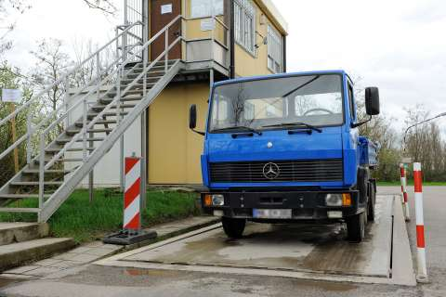
წარმოქმნილი ნარჩენების რაოდენობის გამოთვლა
მეთოდები
არაპირდაპირი:
მოდელირება: მოსახლეობის რაოდენობის ან კომერციული საქმიანობის საფუძველზე გაკეთებული კალკულაცია, კონკრეტული პარამეტრების გამოყენებით
იაფი გზაა, თუმცა გვაწვდის მხოლოდ ზოგად ინფორმაციას ნარჩენების მოცულობის /ტიპების შესახებ
შერჩევა: ნაგავსაყრელზე ნარჩენების მიმტანი სატვირთო მანქანების დათვლა კონკრეტული პერიოდის განმავლობაში
უფრო ზუსტია, თუმცა შედარებით ძვირი და შრომატევადი
პირდაპირი: მაგალითად, ნაგავსაყრელებზე აწონვა
ყველაზე სანდოა, საჭიროებს ინვესტიციებს

Slide 9
წარმოქმნილი ნარჩენების რაოდენობის გამოთვლა
დანართი 1: მუნიციპალური ნარჩენების შეგროვებისა და ტრანსპორტირების მეთოდური სახელმძღვანელო; ტექნიკური რეგლამენტი „მუნიციპალური ნარჩენების შეგროვებისა და დამუშავების წესის შესახებ“ (კანონქვემდებარე აქტი).
“ქვემოთ მოყვანილი ფაქტორები დიდ გავლენას ახდენენ ნარჩენების შეგროვების ხელმისაწვდომი სისტემების სქემებზე: 1. ნარჩენების წარმოქმნის სიჩქარე - ნარჩენების მოცულობას დიდი გავლენა აქვს შეგროვების სისტემასა და მის ტექნიკურ ალტერნატივებზე (მათ შორის იმ გადაწყვეტილებებზე, რომლებიც ეხება მუნიციპალიტეტისთვის საჭირო ნაგავმზიდებისა და კონტეინერების სახეობასა და რაოდენობას). საქართველოში ნარჩენების წარმოქმნის საშუალო სიჩქარე მერყეობს დღეში 0.3-დან 0.5-კგ-მდე ერთ სულ მოსახლეზე გაანგარიშებით. ამით შესაძლებელია დადგინდეს მუნიციპალიტეტის მთელი მოსახლეობის მიერ წარმოქმნილი ნარჩენების მთლიანი მოცულობა. ნარჩენების წარმოქმნის საშუალო სიჩქარით შესაძლებელია დადგინდეს მუნიციპალიტეტის ცალკეულ ტერიტორიებზე შესაგროვებელი ნარჩენების მოცულობაც.
?

Slide 10
წარმოქმნილი ნარჩენების რაოდენობის გამოთვლა
1.a) მოსახლეობის რაოდენობის ან კომერციული საქმიანობის საფუძველზე გაკეთებული კალკულაცია, კონკრეტული პარამეტრების გამოყენებით
1. კონკრეტული პარამეტრების განსაზღვრა
მოსახლეობა
საჯარო მომსახურება (საავადმყოფოები, სკოლები, საბავშვო ბაღები)
კომერციული საქმიანობა (ოფისები, რესტორნები, კინოთეატრები, სავაჭრო ცენტრები, სუპერმარკეტები და ა.შ.)
ნარჩენების რაოდენობის გამოთვლა რეალურ მონაცემებზე დაყრდნობით (მოსახლეობის რაოდენობა და კონკრეტული საქმიანობა მუნიციპალიტეტში)

Slide 11
წარმოქმნილი ნარჩენების რაოდენობის გამოთვლა
კონკრეტული პარამეტრების განსაზღვრა
მოსახლეობა
ქუთაისის კვლევა | ნარჩენების რაოდენობა დღეში ერთ სულ მოსახლეზე | ნარჩენების რაოდენობა წელიწადში ერთ სულ მოსახლეზე
რეგიონული ცენტრი | 0.85 | 310
ურბანული > 10,000 | 0.70 | 256
ურბანული > 10,000 | 0.55 | 201
სოფლის | 0.40 | 146
რეალური მონაცემები 2015 | ნაგავსაყრელზე მიტანილი ნარჩენები (ტონა) | მოსახლეობა 2015 | შეგროვების ეფექტურობა | ნარჩენები სულ | ნარჩენების რაოდენობა დღეში ერთ სულ მოსახლეზე | ნარჩენების რაოდენობა წელიწადში ერთ სულ მოსახლეზე
ქალაქი ქუთაისი | 40,617 | 147,635 | 90% | 45,130 | 0.84 | 306

Slide 12
წარმოქმნილი ნარჩენების რაოდენობის გამოთვლა
1.a) მოსახლეობის რაოდენობის ან კომერციული საქმიანობის საფუძველზე გაკეთებული კალკულაცია, კონკრეტული პარამეტრების გამოყენებით
ბულგარეთის მაგალითი:
ინდექსი |  | მოსახლეობა
 |  | 3,000-მდე | 3,000 – 25,000 | 25,000 - 1,000,000 | 1,000,000-ზე ზევით
ნორმა | კგ/პ/დღე. | 0,40-0,50 | 0,90-1,00 | 1,05-1,15 | 1,15-1,25
 | კგ/პ/წ. | 150-180 | 330-365 | 380-420 | 420-455
 | ლ/პ/დღე. | 1,05-1,45 | 2,30-2,85 | 3,10-3,85 | 3,95-5,00
 | მ³/პ/წ. | 0,40-0,55 | 0,85-1,05 | 1,15-1,40 | 1,45-1,80
მოცულობა | კგ/მ³ | 340-380 | 350-390 | 300-340 | 250-290
☞ შენიშვნა: დასახლების ტიპიდან გამომდინარე არსებობს/უნდა არსებობდეს ვარიაციები (= მოსახლეობის განსხვავებული რაოდენობა, მოსახლეობის სიმჭიდროვე). ეს განსხვავებები გვხვდება მუნიციპალიტეტის საზღვრებშიც და მხედველობაში უნდა იქნას მიღებული!

Slide 13
წარმოქმნილი ნარჩენების რაოდენობის გამოთვლა
გრძელვადიანი პროგნოზი:
მოსახლეობა
მოსახლეობის საერთო რაოდენობა (სტატისტიკის სამსახური
პროგნოზი:
ეკონომიკური ზრდა: 1%-იანი ზრდა = 0.3%-ით მეტი ნარჩენები
ტურიზმის ნარჩენები: 1 ერთი დღეღამით დაჩერება = ადგილობრივი მოსახლისგან წარმოქმნილი ნარჩენები/დღეში
მოსახლ. ზრდის მაჩვენებელი | წელიწადში
სასოფლო | -0.5%
ურბანული | 2.0%

Slide 14
წარმოქმნილი ნარჩენების რაოდენობის გამოთვლა
1.a) მოსახლეობის რაოდენობის ან კომერციული საქმიანობის საფუძველზე გაკეთებული კალკულაცია, კონკრეტული პარამეტრების გამოყენებით
ბულგარეთის მაგალითი:
№ | ობიექტი | დაგროვების ნორმა |  |  |  | კგ/მ³
 |  | წლიურად |  | დღიურად
 |  | კგ | ლ | კგ | ლ
1. | საავადმყოფო - 1 საწოლი | 230 | 700 | 0,63 | 1,9 | 330
2. | პოლიკლინიკა - 1 პირი | - | - | 0,1 | 0,4 | 250
3. | სასტუმრო - 1 პირი | 80 | 400 | 0,22 | 1,1 | 200
4. | საერთო საცხოვრებელი - 1 პირი | 100 | 330 | 0,28 | 0,93 | 300
5. | საბავშვო ბაღი – 1 საწოლი | 70 | 235 | 0,19 | 0,78 | 300
6. | სკოლა – 1 მოსწავლე | 20 | 90 | 0,06 | 0,3 | 320
7. | ინსიტუტი - 1 მოსწავლე | 26 | 120 | 0,09 | 0,4 | 220
8. | კინოთეატრი - 1 ადგილი | 20 | 90 | 0,06 | 0,3 | 220
9. | ოფისები - 1 პირი | 50 | 250 | 0,14 | 0,7 | 200
10. | რესტორანი - 1 კერძი | - | - | 0,06 | 0,2 | 300
11. | სასადილო - 1 კერძი | - | - | 0,03 | 0,1 | 300
12. | სავაჭრო ცენტრი (საკვები) – 1 m² | 120 | 460 | 0,33 | 1,27 | 260
13. | სავაჭრო ცენტრი (ინდუსტრ. საქონელი) – 1 m² | 30 | 150 | 0,08 | 0,4 | 200
14. | სამკერვალო - 1 პირი | 100 | 250 | 0,27 | 0,68 | 400
15. | საწყობი - 1 m² | 35 | 70 | 0,09 | 0,19 | 500
16. | მაღაზია - 1 m² | 18 | 36 | 0,06 | 0,12 | 500

Slide 15
წარმოქმნილი ნარჩენების რაოდენობის გამოთვლა
გრძელვადიანი პროგნოზი:
ადგილობრივი მაცხოვრებლების მიერ წარმოქმნილი ნარჩენები
ტურისტების მიერ წარმოქმნილი ნარჩენები
საჯარო სექტორში წარმოქმნილი ნარჩენები (საავადმყოფოები, სკოლები, საბავშვო ბაღები)
მაღაზიებიდან და ქუჩების დასუფთავების შედეგად წარმოქმნილი ნარჩენები
კომერციული საქმიანობის შედეგად წარმოქმნილი ნარჩენები (ოფისები, რესტორნები, კინოთეატრები, სავაჭრო ცენტრები, სუპერმარკეტები და ა.შ.)

Slide 16
წარმოქმნილი ნარჩენების რაოდენობის გამოთვლა
გრძელვადიანი პროგნოზი და ნარჩენების განთავსების ხარჯები:
ნარჩენების წყარო:
მოსახლეობა => გადახდა ხდება დასუფთავების გადასახადით
ტურისტები => გადახდა ხდება სასტუმროებთან გაფორმებული ხელშეკრულების და დასუფთავების გადასახადის საფუძველზე
საჯარო სერვისები => გადახდა ხდება კონტრაქტების ან დასუფთავების გადასახადის საფუძველზე
ქუჩების დასუფთავება და მაღაზიები => გადახდა ხდება დასუფთავების გადასახადის საფუძველზე
კომერციული საქმიანობა => გადახდა ხდება კონტრაქტის ან დასუფთავების გადასახადის საფუძველზე

Slide 17
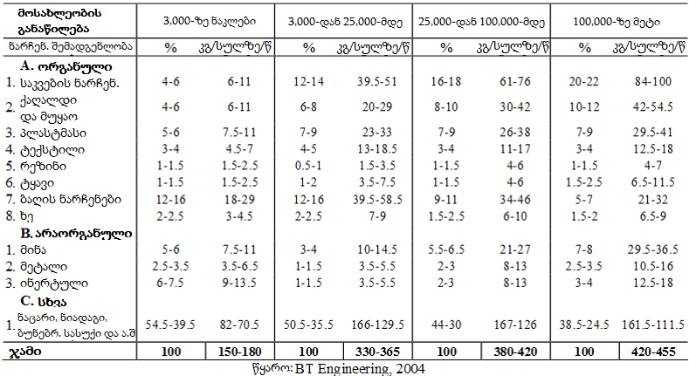
წარმოქმნილი ნარჩენების რაოდენობის გამოთვლა
1.a) მოსახლეობის რაოდენობის ან კომერციული საქმიანობის საფუძველზე გაკეთებული კალკულაცია, კონკრეტული პარამეტრების გამოყენებით
☞ შენიშვნა: განსხვავებები გავლენას ახდენს მხოლოდ ნარჩენების რაოდენობაზე, არამედ შემადგენლობაზეც!
რატომ? განსხვავებულია პროდუქტებზე ხელმისაწვდომობა, მოხმარების ჩვევები, სხვა პირობები (მაგ.: მიწის ფართობი, შინაური ცხოველები, გათბობის სისტემები...)
ბულგარეთის მაგალითი:

Slide 18
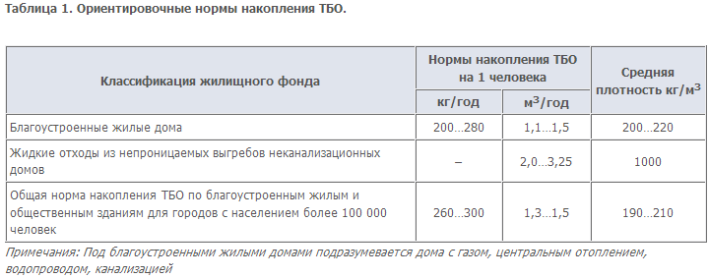
წარმოქმნილი ნარჩენების რაოდენობის გამოთვლა
1.a) მოსახლეობის რაოდენობის ან კომერციული საქმიანობის საფუძველზე გაკეთებული კალკულაცია, კონკრეტული პარამეტრების გამოყენებით
რუსეთის მაგალითი: მყარი საყოფაცხოვრებო ნარჩენების დაგროვების ნორმები http://www.solidwaste.ru/publ/view/87.html

Slide 19
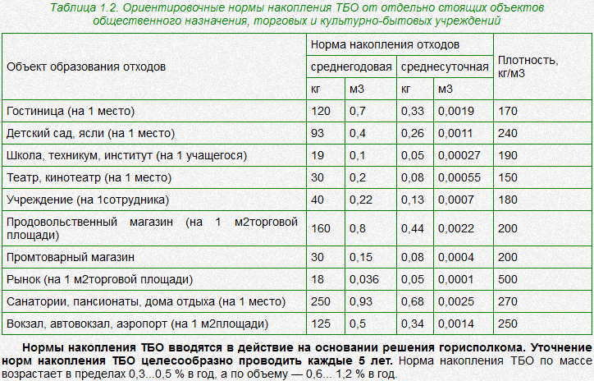
1.a) მოსახლეობის რაოდენობის ან კომერციული საქმიანობის საფუძველზე გაკეთებული კალკულაცია, კონკრეტული პარამეტრების გამოყენებით

Slide 20
წარმოქმნილი ნარჩენების რაოდენობის გამოთვლა
1.b) ნაგავსაყრელზე ნარჩენების მიმტანი სატვირთო მანქანების დათვლა კონკრეტული პერიოდის განმავლობაში
ნარჩენების სპეციფიური წონის განსაზღვრა
ნაგავსაყრელზე გაგზავნილი შემგროვებელი მანქანის წონის დასადგენად საჭიროა დაუპრესავი ნარჩენების სპეციფიური წონის განსაზღვრა
ვარიანტები:
კონკრეტულ ლიტერატურაში არსებული რიცხვების გამოყენება (არ არის ზუსტი, არ ასახავს კონკრეტული რეგიონის პირობებს)
ასაწონი ხიდების მეშვეობით, ნაგავსაყრელებზე რეალურად აწონილი მანქანების მონაცემების გამოყენება (უკეთესია ვიდრე პირველი ვარიანტი, თუმცა უგულებლყოფს რეგიონულ ეფექტებს)

Slide 21
წარმოქმნილი ნარჩენების რაოდენობის გამოთვლა
1.b) სატვირთო მანქანების დათვლა კონკრეტული პერიოდის განმავლობაში
ნარჩენების ხვედრითი წონის განსაზღვრა
გაზომვის მარტივი მეთოდი:
0.2 მ³ ტევადობის კონტეინერი შევავსოთ ნაგავსაყრელზე სატვირთო მანქანის მიერ მოტანილი ნარჩენებით
კონტეინერი სამჯერ მსუბუქად დავკრათ მიწას, დაახლოებით, 10 სმ სიმაღლიდან
დავამატოთ ნარჩენები სანამ კონტეინერი ბოლომდე არ გაივსება (დატკეპნის გარეშე, რათა თავიდან ავიცილოთ ხვედრითი წონის შეცვლა)
ავწონოთ კონტეინერი (ცარიელი და სავსე)
ნარჩენების სუფთა წონა (მთლიანი წონა - კონტეინერი) გავყოთ კონტეინერის მოცულობაზე
გამოუსადეგარია დიდი ზომის ნარჩენების შემთხვევაში!

Slide 22
წარმოქმნილი ნარჩენების რაოდენობის გამოთვლა
1.b) სატვირთო მანქანების დათვლა კონკრეტული პერიოდის განმავლობაში
2. ნაგავსაყრელზე განთავსებული ნარჩენების წონის განსაზღვრა
შემდეგი განტოლების გამოყენებით :
d = გაანალიზებული დღეების რაოდენობა,
N = სატვირთო მანქანების მიერ შესრულებული რეისების რაოდენობა
v = სატვირთო მანქანის საშუალო მოცულობა მ³
p = დაუპრესავი ნარჩენების საშუალო ხვედრითი წონა (იხ. პირველი ნაბიჯი)
F_{c} = დაპრესვის ფაქტორი (მხოლოდ მაშინ თუ ნარჩენები იტკეპნება, წინააღმდეგ შემთხვევაში F_{c} =1)
დიდი ზომის ნარჩენების შემთხვევაში, აუცილებელია გამოვთვალოთ მასალის მოცულობა და გავამრავლოთ მასალის ხვედრით წონაზე (ლიტერატურიდან)

Slide 23
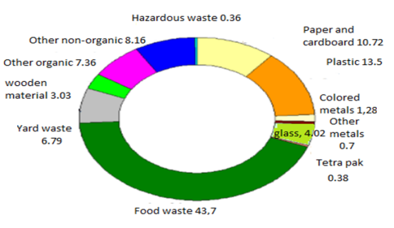
როგორ წარმოვადგინოთ მონაცემები ნარჩენების მართვის გეგმაში
}
ცხრილებით
დიაგრამებით
სიტყვიერად
სურათებით
აგრეთვე შედარებების, ან დროითი ხაზების ფორმით (ამისთვის პრეზენტაციის ყველა ფორმა გამოდგება)
საერთო ოდენობა (ტონა, კგ, მ³) დროის გარკვეულ მონაკვეთში (თვე, წელი)
ხვედრითი წონა ერთ სულ მოსახლეზე (კგ/მოსახლ. * წ)
პროცენტული წილი საერთო რაოდენობიდან (განსაკუთრებით მასალებისთვის)
მაგალითი: ქუთაისის ნარჩენების მართვის სამოქმედო გეგმა 2015-2020
2.4. არასახიფათო ნარჩენების მართვა
2.4.1 ნარჩენების წარმოქმნა
ქუთაისი არის მეორე უდიდესი ქალაქი საქართველოში და მისი მოსახლეობა შეადგენს 194,7 კაცს, 2012 წლის მონაცემებით.
ქუთაისში ყოველწლიურად წარმოქმნილი მუნიციპალური ნარჩენების მოცულობა არის 240 000 მ³ საყოფაცხოვრებო ნარჩენების ჩათვლით. საყოფაცხოვრებო ნარჩენები - ოჯახებში წარმოქმნილი ნარჩენები
 | ნარჩენების რაოდენობა, მ³/დღეში
 | 2013 | 2014
ნარჩენების რაოდენობა ერთ კაცზე | 605 | 650

Slide 24
როგორ წარმოვადგინოთ მონაცემები ნარჩენების მართვის გეგმაში
ნარჩენების მართვის გეგმაში, მონაცემების წარდგენის ყველა აღწერილი ფორმა ეხება სტატუსისა (არსებული მდგომარეობის) და დაგეგმვის ნაწილს
მაგალითი დაგეგმვის კუთხით ბულგარეთის გამოცდილებიდან - შინაარსი
ცხრილი 4-11 სცენარის მოკლე მიმოხილვა და ძირითადი მახასიათებლები
სცენარი | მახასიათებლები
ნაგავსაყრელი 2004 წელს | წარმოქმნილი მუნიციპალური მყარი ნარჩენების (3,673 ათასი ტონა) განთავსება ხდება სრულად ნაგავსაყრელებზე არ ხდება გაზების შეგროვება ან ენერგიის აღდგენა არ ხდება რეციკლირებადი ფრაქციების წყაროზე სეპარირება ნაგავსაყრელამდე ტრანსპორტირების მანძილი სავარაუდოდ არის: 10 კმ. დიდი დასახლებების შემთხვევაში 12 კმ. საშუალო დასახლებების შემთხვევაში 20 კმ. პატარა დასახლებების შემთხევაში
ნაგავსაყრელი 2020 წელს | წარმოქმნილი ნარჩენების რაოდენობა გაიზარდა 3,700 ათას ტონამდე ნაგავსაყრელებზე არ ხდება გაზების შეგროვება ან ენერგიის აღდგენა ცხრილი 4-9-ის მიხედვით, ხდება რეციკლირებადი ფრაქციების წყაროზე სეპარირება. ნაგავსაყრელზე განთავსდება რეციკლირებული მასალების ნარჩენები ორგანული ნარჩენები კვლავ სათანადო დამუშავების გარეშე განთავსდება
ნაგავსაყრელი + კომპოსტირება 2020 წელს | იგივე პირობები, რაც 2020 სცენარის შემთხვევაში, ორგანული ნარჩენების დამუშავების გარეშე კომპოსტირების გზით მუშავდება სეპარირებულად შეგროვებული ორგანული ნარჩენები და გამოიყენება ნიადაგის გასანოყიერებლად ნაგავსაყრელზე განთავსდება კომპოსტირების შემდეგ მიღებული ნარჩენები შერეული მუნიციპალური მყარი ნარჩენების დარჩენილი 40% ასევე კომპოსტირდება, ხოლო დანარჩენი ხვდება ნაგავსაყრელზე

Slide 25
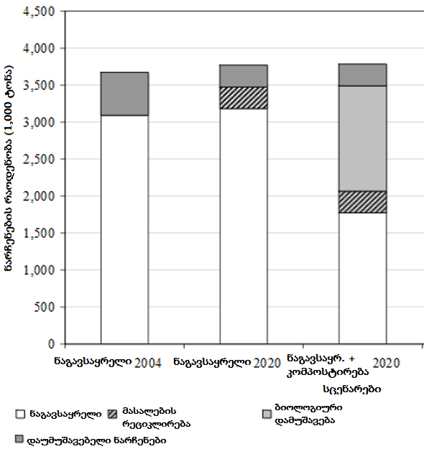
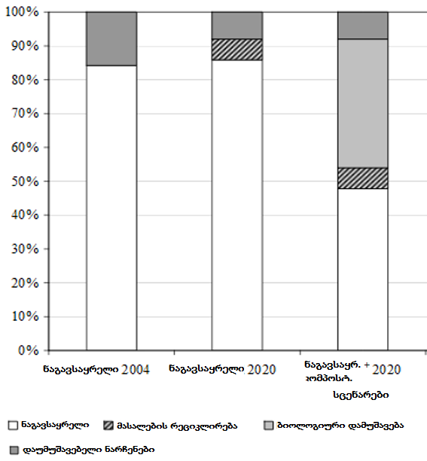
როგორ წარმოვადგინოთ მონაცემები ნარჩენების მართვის გეგმაში
ნარჩენების მართვის გეგმაში, მონაცემების წარდგენის ყველა აღწერილი ფორმა ეხება სტატუსისა (არსებული მდგომარეობის) და დაგეგმვის ნაწილს
მაგალითი ბულგარეთის გამოცდილებიდან - გრაფიკული გამოსახულებები / დიაგრამები
აბსოლუტუტი მაჩვენებლები (ნარჩენების საერთო რაოდენობა)
შედარებითი მაჩვენებლები (შეგროვებული რაოდენობის წილი)

Slide 26
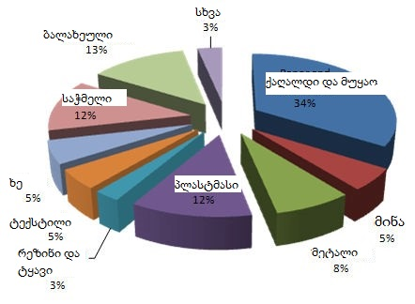
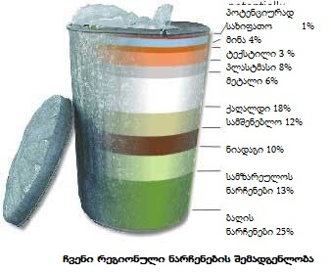
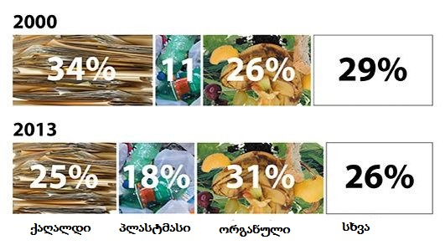
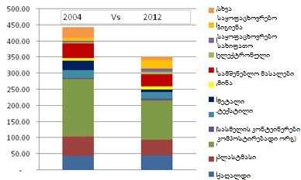
ნარჩენების შემადგენლობის ანალიზი
როგორ მივიღოთ ნარჩენების შემადგენლობის მაჩვენებლები?

Slide 27
ნარჩენების შემადგენლობის ანალიზი
რა სარგებლობა მოაქვს?
რათა ვიცოდეთ მასალების შემადგენლობა (რეციკლირებადი კომპონენტები, სახიფათო კომპონენტები)
რათა შევაფასოთ/ვიცოდეთ დამუშავების/უსაფრთხოების საჭიროებები
რათა გავიგოთ პრევენცია სად შეიძლება/სად უნდა განხორციელდეს
რათა შევაფასოთ სეპარირებული შეგროვების მიზანშეწონილობა და ეფექტური გზები
რათა დადგინდეს მართვის სხვა ღონისძიებები და მონიტორინგი იყოს ეფექტური
რათა შევიტყოთ ნარჩენების წარმოქმნის ტენდენციები/ცვლილებები
განვამტკიცოთ ნარჩენებთან დაკავშირებული გათვლები და/ან შევამოწმოთ ხელთ არსებული მონაცემები
რათა ხალხს მივაწოდოთ ინფორმაცია

Slide 28
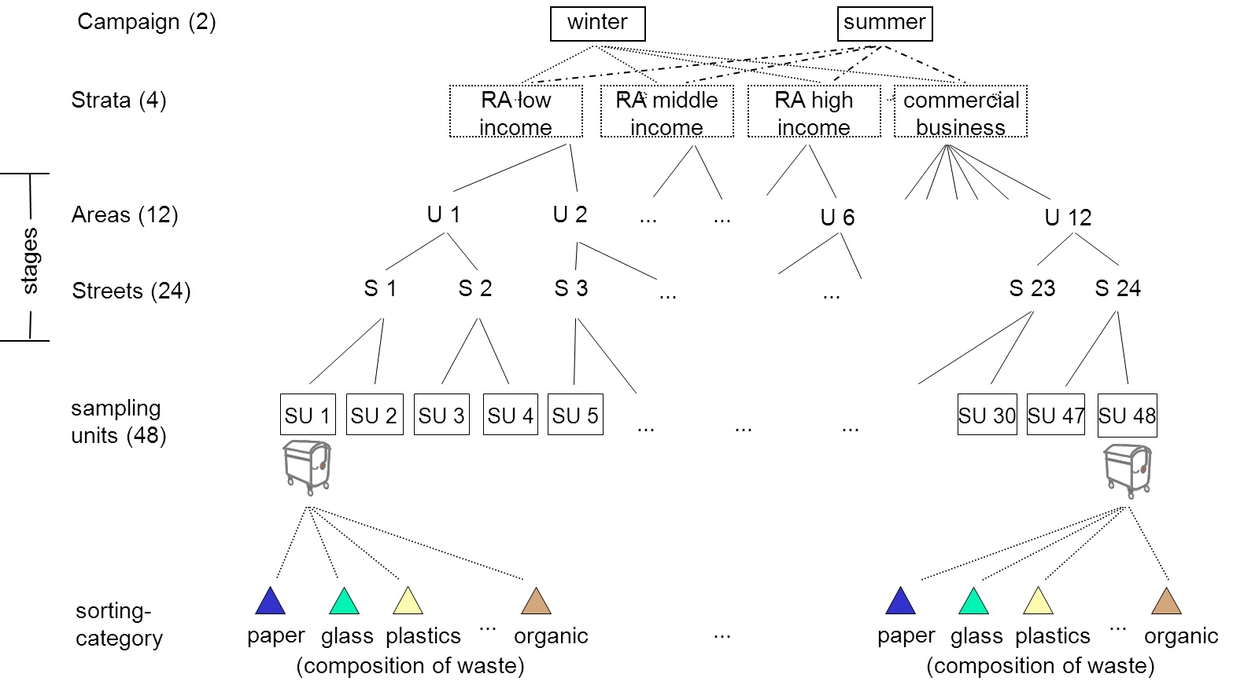
ნარჩენების შემადგენლობის ანალიზი
როგორ დავგეგმოთ ნარჩენების დახარისხების ანალიზი
შემთხვევითი შერჩევის მრავალსაფეხუროვანი პროცესი

Slide 29
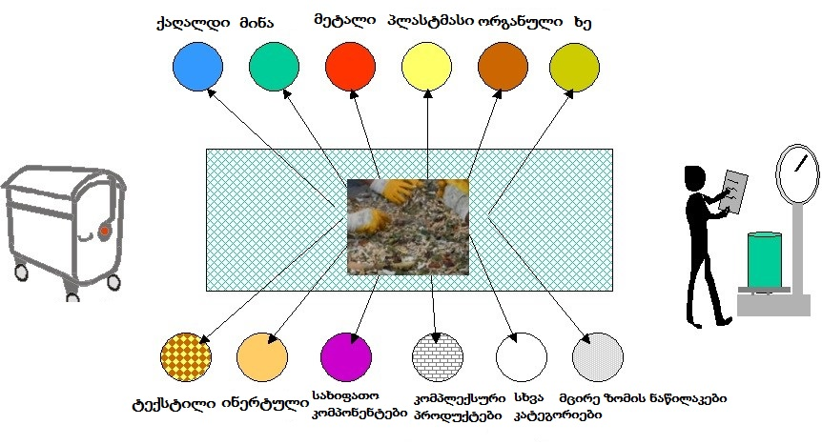
ნარჩენების შემადგენლობის ანალიზი
სორტირების მეთოდოლოგია

Slide 30
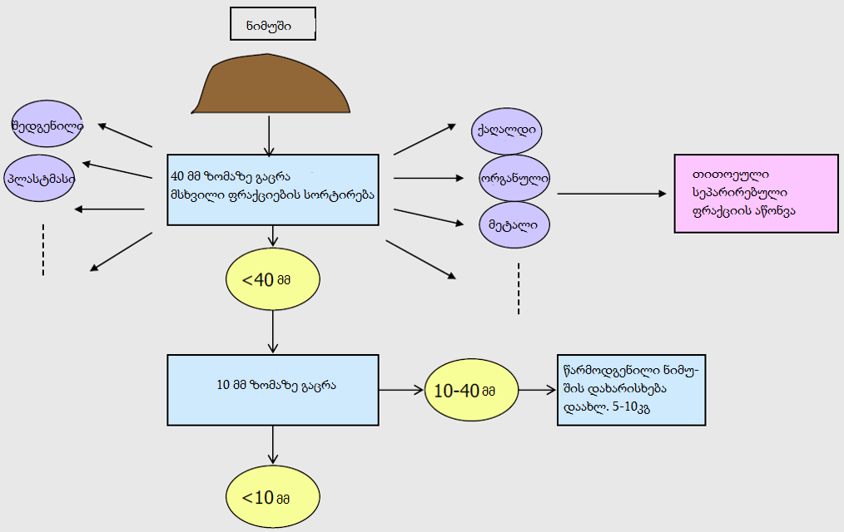
ნარჩენების შემადგენლობის ანალიზი
სორტირების პროცედურა

Slide 31
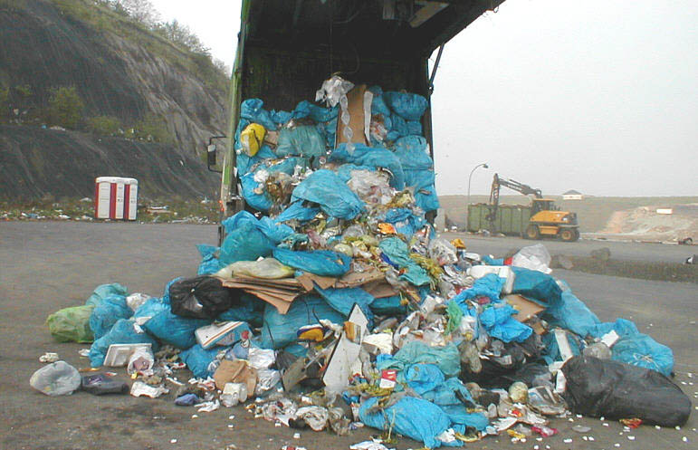
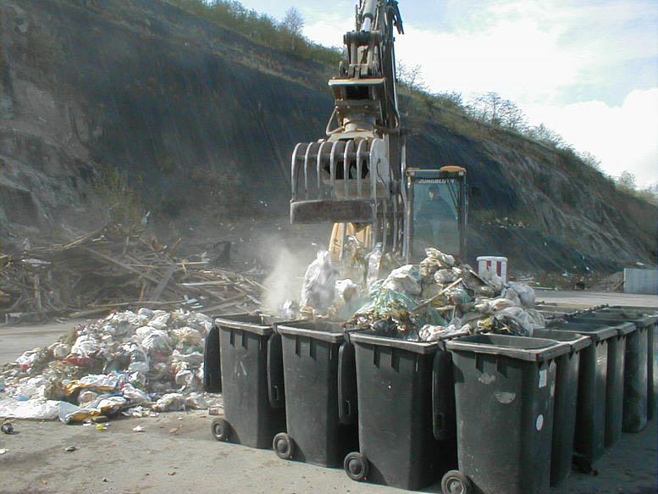
ნარჩენების შემადგენლობის ანალიზი
სორტირების პროცედურა
შერჩევა

Slide 32
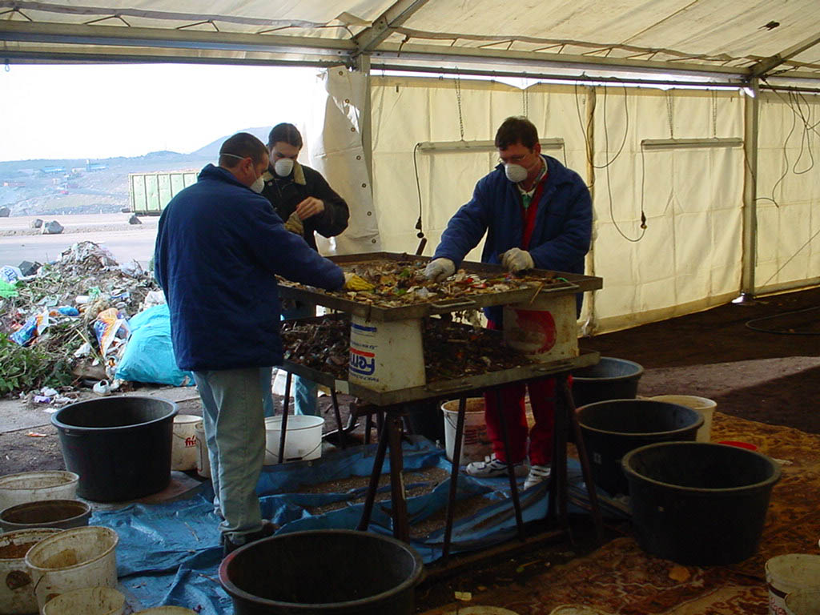
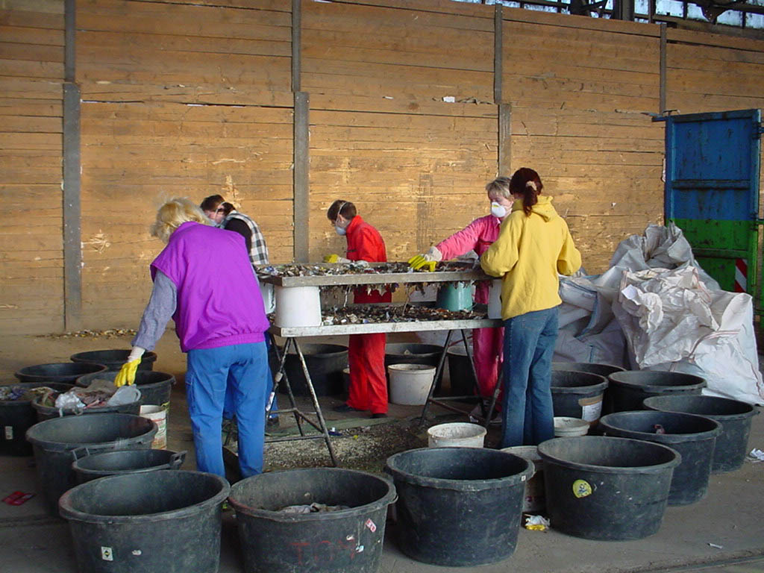
ნარჩენების შემადგენლობის ანალიზი
სორტირების პროცედურა
ხელით სორტირება

Slide 33
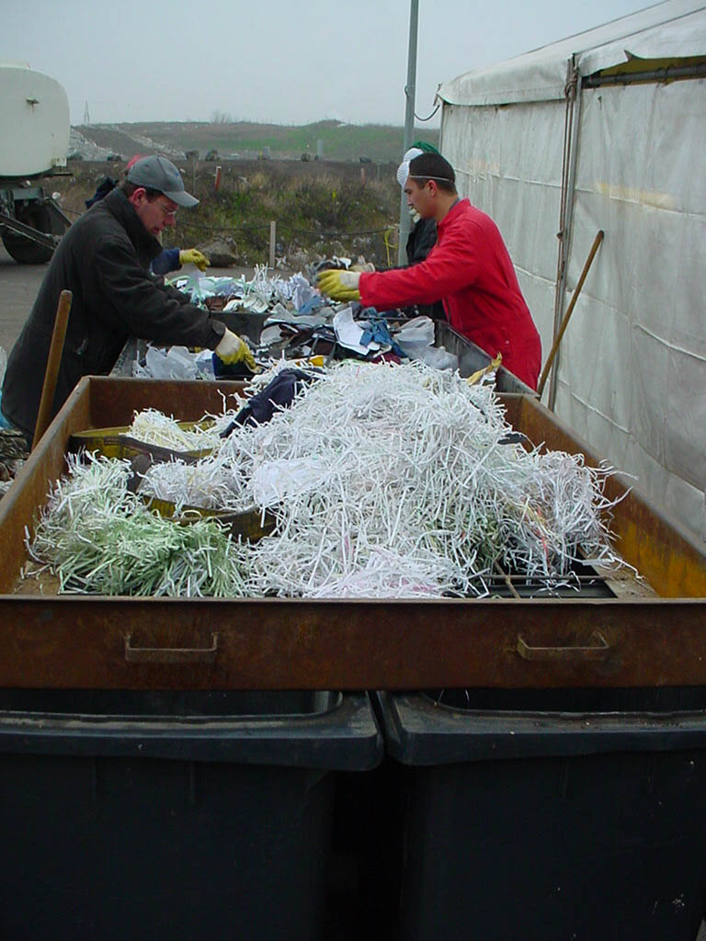
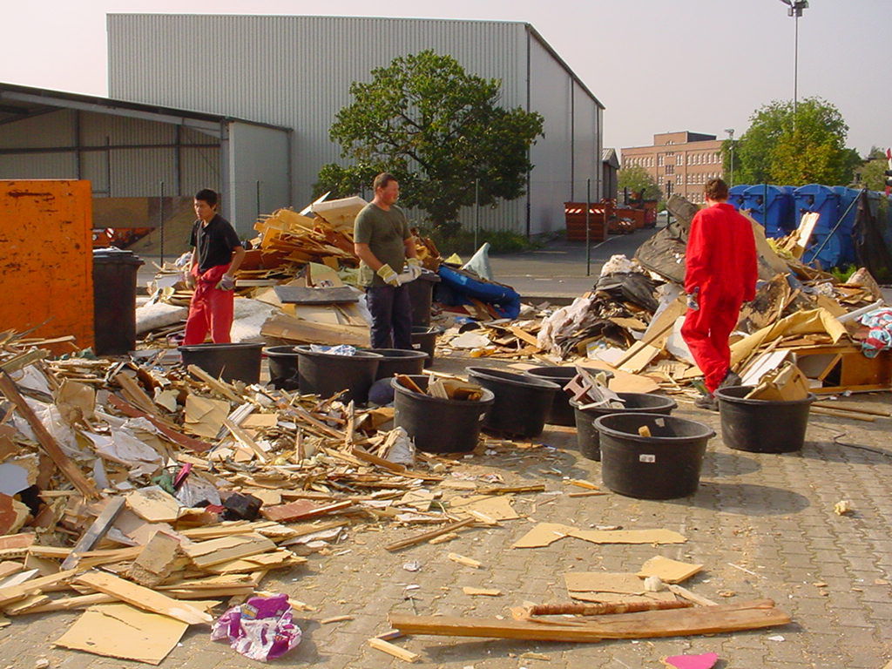
ნარჩენების შემადგენლობის ანალიზი
სორტირების პროცედურა
ხელით სორტირება

Slide 34
ნარჩენების პროგნოზი - აზრი და მნიშვნელობა
რა სარგებლობა მოაქვს?
რათა ვიცოდეთ მომავალში წარმოქმნილი ნარჩენების რაოდენობა
დავგეგმოთ ნარჩენების შეგროვებისა და ნარჩენების დამუშავების შესაძლებლობები
რათა გვესმოდეს ნარჩენების მართვის მნიშვნელობა და ეფექტები
რათა შევაფასოთ სეპარირებული შეგროვების მიზანშეწონილობა და ეფექტური გზები
რათა შევიტყოთ ნარჩენების წარმოქმნის ტენდენციები/ცვლილებები
რათა ხალხს მივაწოდოთ ინფორმაცია

Slide 35
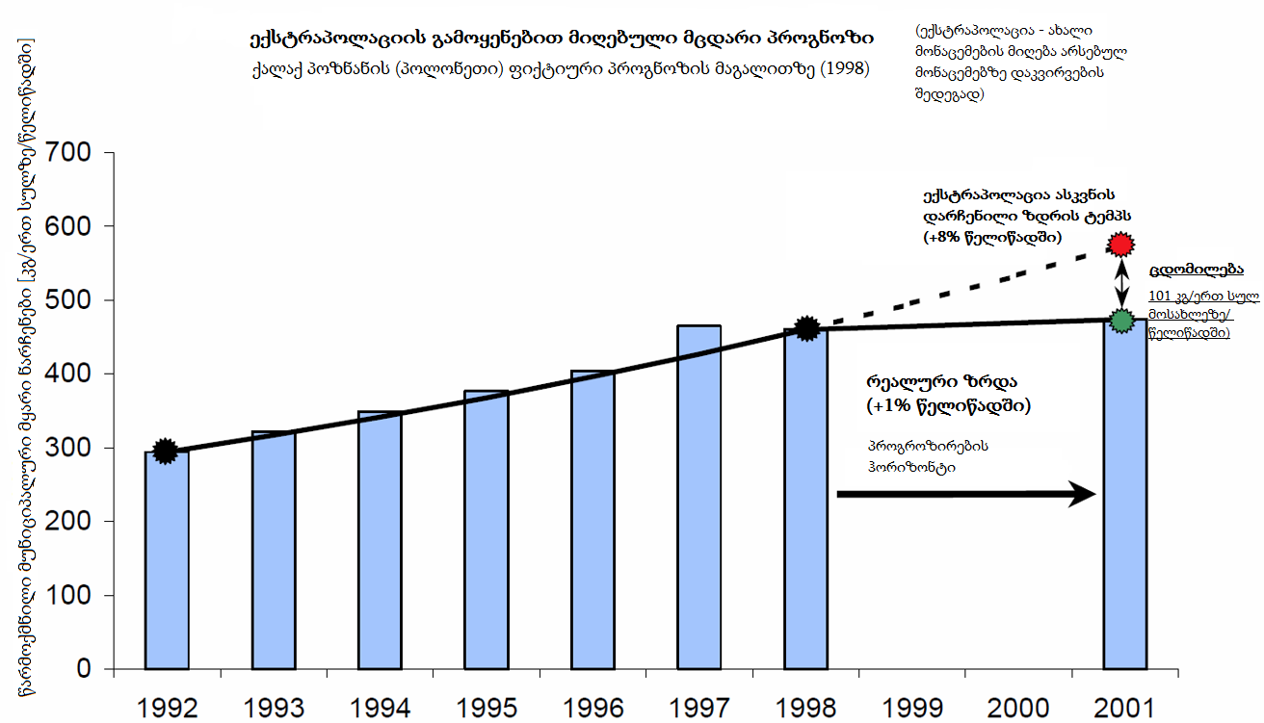
ნარჩენების პროგნოზი - აზრი და მნიშვნელობა
ნარჩენების პროგნოზი არ არის მხოლოდ ტენდენციების კვლევა
წყარო: Boer et al. (2005): ნარჩენების მართვის დაგეგმვა და ოპტიმიზაცია

Slide 36
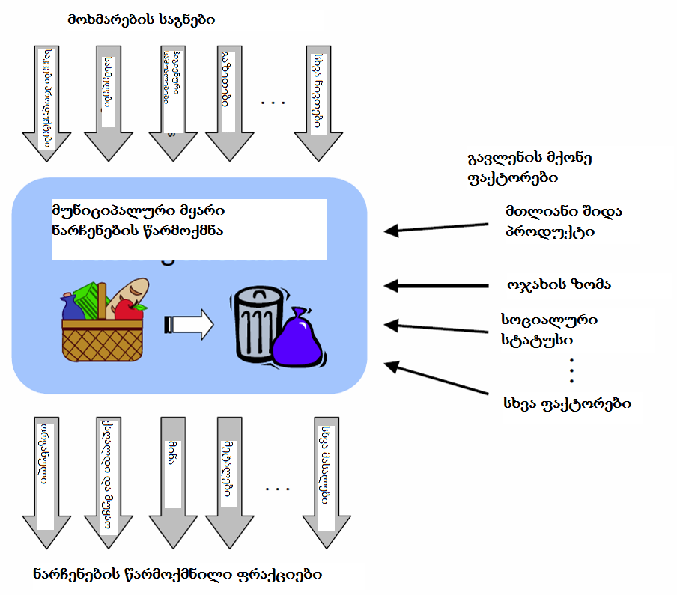
ნარჩენების პროგნოზი - აზრი და მნიშვნელობა
მხედველობაში უნდა მივიღოთ ზეგავლენის მქონე მრავალი ფაქტორი.
წყარო: Boer et al. (2005): ნარჩენების მართვის დაგეგმვა და ოპტიმიზაცია

Slide 37
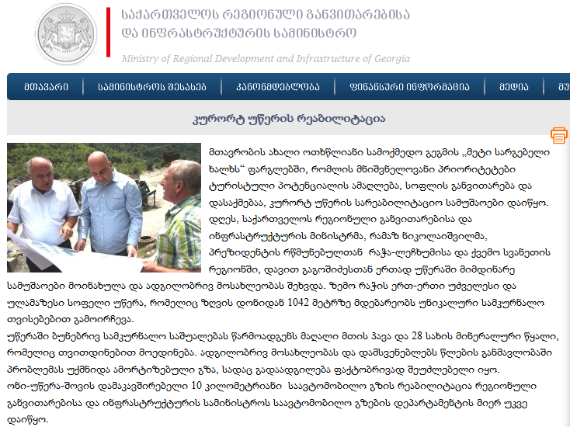
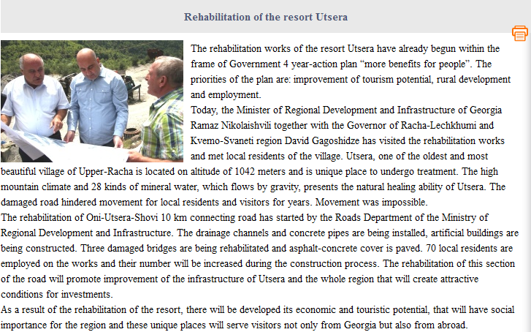
ნარჩენების პროგნოზი - აზრი და მნიშვნელობა
ნარჩენების მართვის გეგმა უნდა განიხილავდეს და ასახავდეს განვითარების სხვადასხვა გზებს
არსებული მდგომარეობის ნაწილი (სტატუსი): ინფრასტრუქტურული განვითარება, რომელიც გავლენას ახდენს შეგროვების ეფექტურობაზე, ხელმისაწვდომობაზე და ა.შ.
დაგეგმვის ნაწილი: განვითარება, რომელის სავარაუდოდ მეტ ტურისტს მოიზიდავს და ნარჩენების რაოდენობის ზრდას გამოიწვევს
პროექტის რეგიონის ინფრასტრუქტურული განვითარების მაგალითი
http://www.mrdi.gov.ge/ge/news/press/52a3533de4b073169dbbb60d

Slide 38
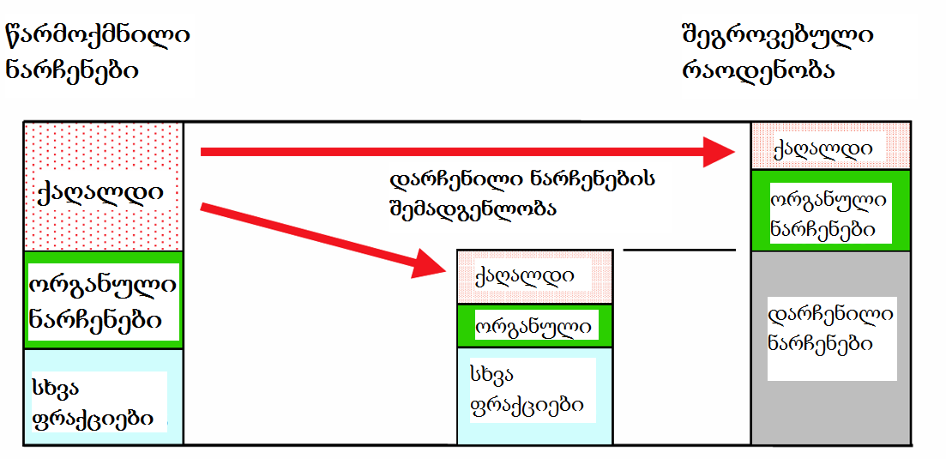
ნარჩენების პროგნოზი - აზრი და მნიშვნელობა
სეპარირებული შეგროვების საკითხი
ნარჩენების მართვის გეგმაში უნდა გადაიჭრას ხარისხისა და რაოდენობის საკითხი (ბოლო ვადა 2019!)
პროგნოზი 2019 წ. საბოლოო ვადიდან გამომდინარე
წყარო: Boer et al. (2005): ნარჩენების მართვის დაგეგმვა და ოპტიმიზაცია

Slide 39
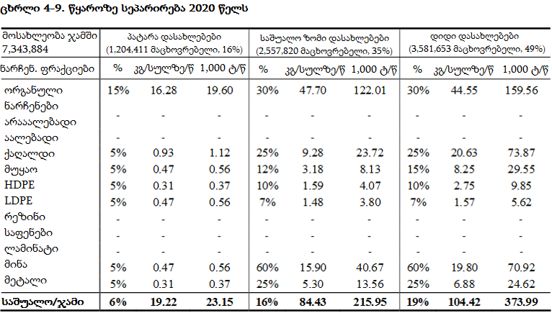
ნარჩენების პროგნოზი - აზრი და მნიშვნელობა
სეპარირებული შეგროვების საკითხი
აქ აგრეთვე მნიშვნელოვანია ურბანული სტრუქტურის განსხვავებები / ვარიაციები
ბულგარეთის მაგალითი

Slide 40
როგორ წარმოვადგინოთ მონაცემები ნარჩენების მართვის გეგმაში
ბულგარეთის მაგალითი:
აბსოლუტუტი მაჩვენებლები (ნარჩენების საერთო რაოდენობა)
შედარებითი მაჩვენებლები (შეგროვებული რაოდენობის წილი)
სტატუს კვოს ცვლილება
კონცეპტუალური ცვლილება
სტატუს კვო
სტატუს კვოს ცვლილება
კონცეპტუალური ცვლილება
სტატუს კვო

Slide 41
როგორ წარმოვადგინოთ მონაცემები ნარჩენების მართვის გეგმაში
მაგალითი: ქუთაისის ნარჩენების მართვის სამოქმედო გეგმა 2015-2020
2.4. არასახიფათო ნარჩენების მართვა
2.4.1 ნარჩენების წარმოქმნა
ქუთაისში ნარჩენების წარმოქმნა ერთ ადამიანზე საშუალოდ არის 0.85 კგ. მოსალოდნელია, რომ ნარჩენების წარმოქმნა გაიზრდება და იქნება 72,433 ტ/წელიწადში, 2034 წლისთვის
ქუთაისი | ნარჩენების წარმოქმნის პროგნოზი, ტ/წ
 | 2015 | 2019 | 2024 | 2034
 | 62,360 | 64,346 | 66,952 | 72,443

